Slide 1
にほんご JPN101
Sep. 25, 2009
(Friday)

Slide 2
きいてみましょう
さか さっか
せかい せいかい
よじ ようじ
おじさん おじいさん
すき つき
まっち まち
こうきゅう こうきょう
しょう ひょう
しょき しょっき
りょう りよう

Slide 3
Dictation

Slide 4
Review

Slide 5
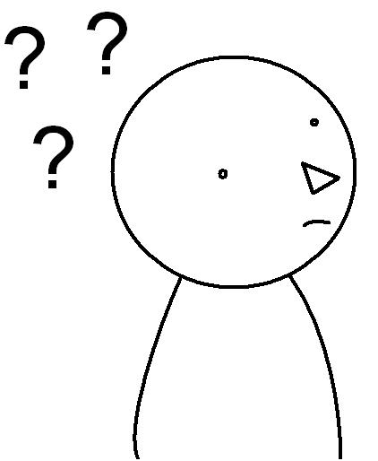
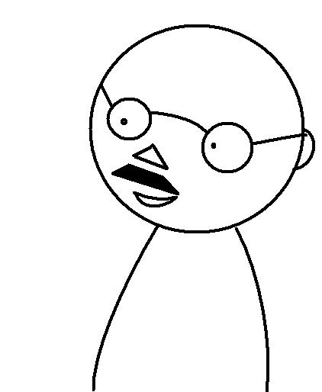
Understanding your instructor’s requests (Textbook p20)
When you hear words don’t understand, try to guess what the teacher is saying from the context or situation or by observing gestures.
～てください。
～でください。

Slide 6
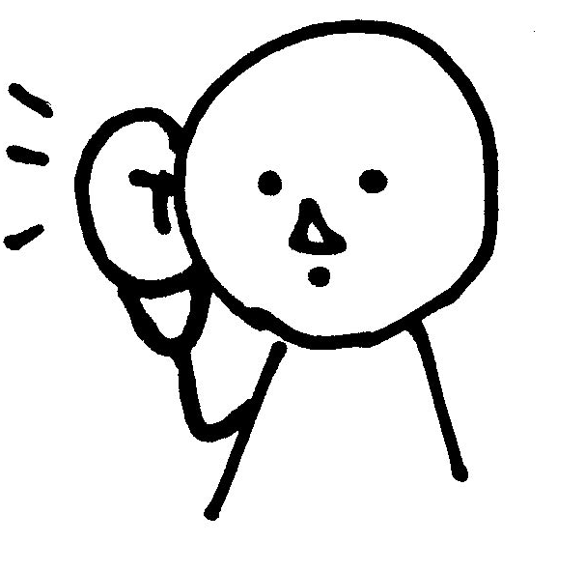
きいてください

Slide 7
みてください

Slide 8
かいてください

Slide 9
よんでください

Slide 10
たってください

Slide 11
すわってください

Slide 12
きてください

Slide 13
いってください
。。

Slide 14
もういちどいってください
。。。

Slide 15
おおきいこえでいってください
ＯＯＯ
ＯＯＯ

Slide 16
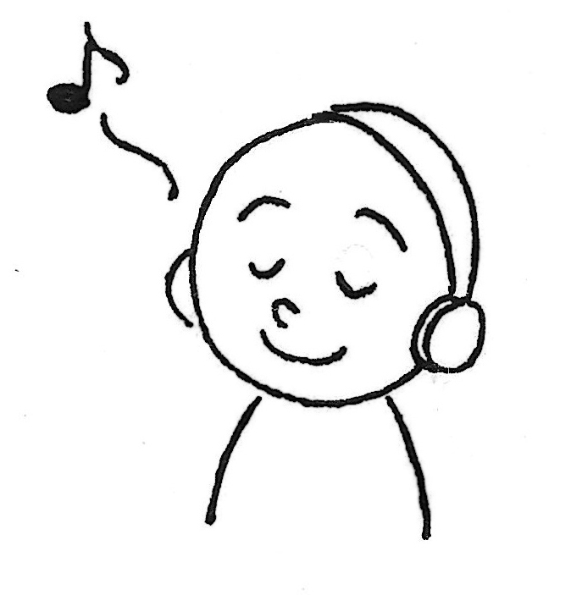
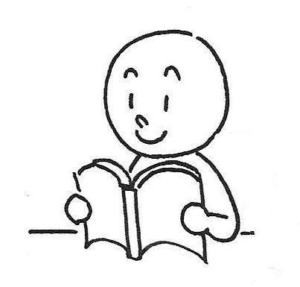
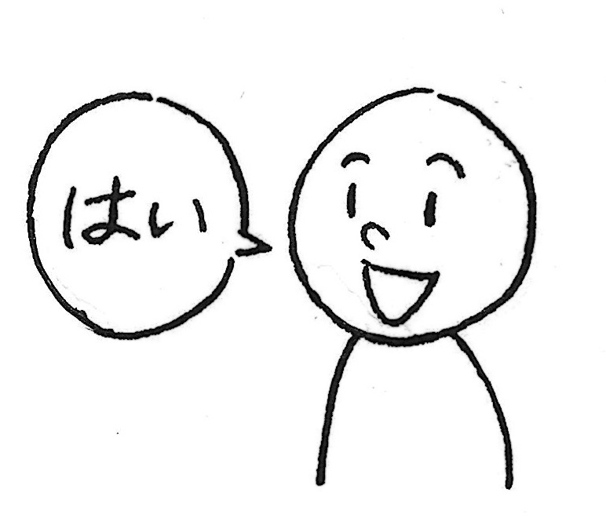
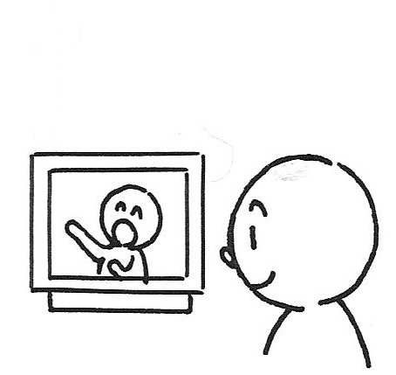
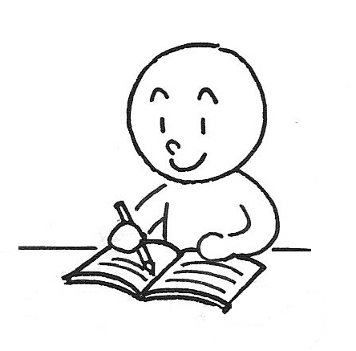
Understanding your instructor’s requests (Textbook p20)

Slide 17
Understanding your instructor’s requests (Textbook p20)
きいてください
みてください
かいてください
よんでください
いってください
もういちどいってください
おおきいこえでいってください

Slide 18
New!
New!

Slide 19
Understanding your instructor’s requests (Textbook p20)
～てください。
～でください。

Slide 20
New Useful Expressions

Slide 21
Confirming information and making requests (textbook p22)
わかりましたか。
はい、わかりました。

Slide 22
Confirming information and making requests (textbook p22)
わかりましたか。
いいえ、わかりません。

Slide 23
Confirming information and making requests (textbook p22)
If you have trouble understanding your teacher because he/she speaks too softly or too faster for you, you can make requests using ～おねがいします.
わかりましたか。
いいえ、わかりません。
もういちど
おねがいします。

Slide 24
Confirming information and making requests (textbook p22)
わかりましたか。
いいえ、わかりません。
もういちど
おねがいします。
あ、すみません。
じゃ、もういちどいいます。

Slide 25
Confirming information and making requests (textbook p22)

Slide 26
Confirming information and making requests (textbook p22)
。。。。。
If your teacher speaks too softly…
あのう、すみません。おおきいこえで
おねがいします。
わかりました。

Slide 27
Confirming information and making requests (textbook p22)
~~~~~~~~
If your teacher speaks too fast…
あのう、すみません。もうすこしゆっくり
おねがいします。
わかりました。

Slide 28
Confirming information and making requests (textbook p22)
もう いちど おねがいします。
おおきい こえで おねがいします
もう すこし ゆっくり おねがいします。

Slide 29
たんご (Textbook p29-30)
おはよう
こんにちは
こんばんは
さようなら
じゃあ また
さようなら
ありがとうございます。
どういたしまして。
はじめまして。
どうぞよろしく。

Slide 30
たんご (Textbook p29-30)
すみません。
わかりました。
これは にほんごで なんといいますか。
みてください。
よんでください。
いってください。
よんでください。
かいてください。
おおきい こえで おねがいします。
もう すこし ゆっくり はなしてください。

Slide 31
はなしてみましょう
The student sitting next to you picks up the pencil you just dropped. What would you say to him.
Your instructor is talking to someone. You need to speak to him/her. How would you interrupt the conversation?
Your instructor says something you don’t understand completely because it was sopken too fast. Make the appropriate request so that you can understand what was said.

Slide 32
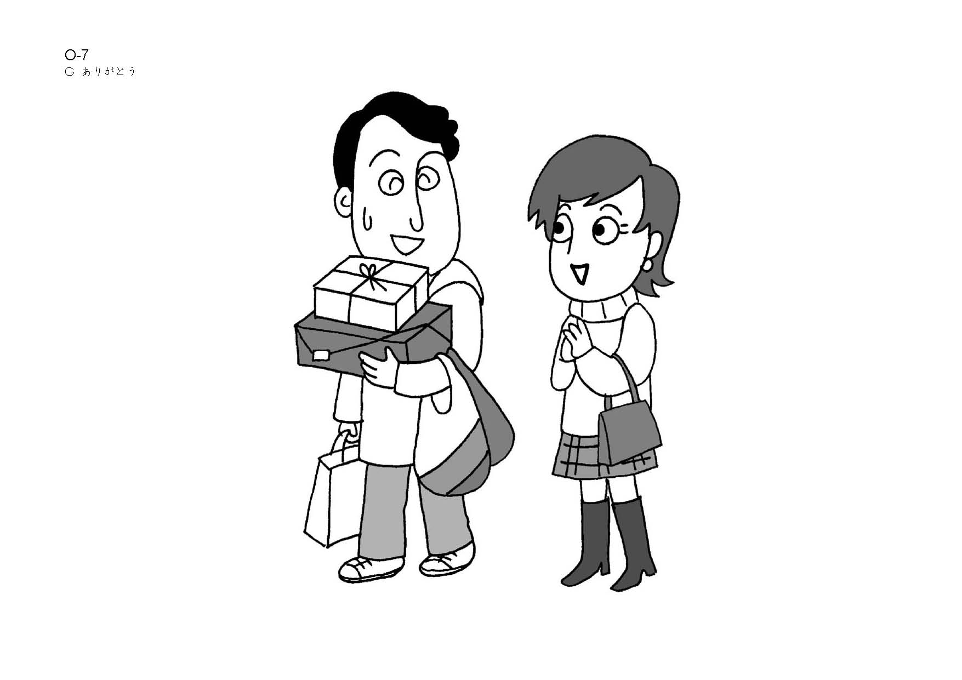
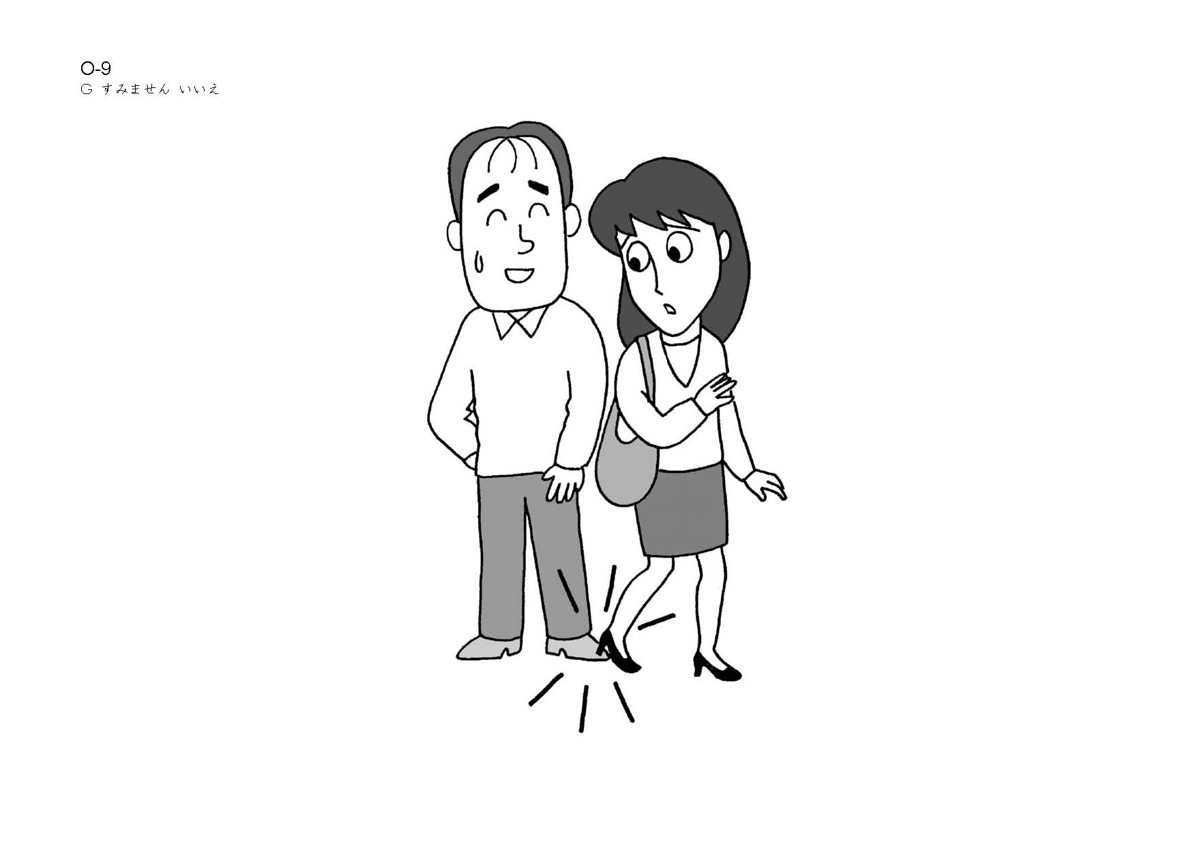
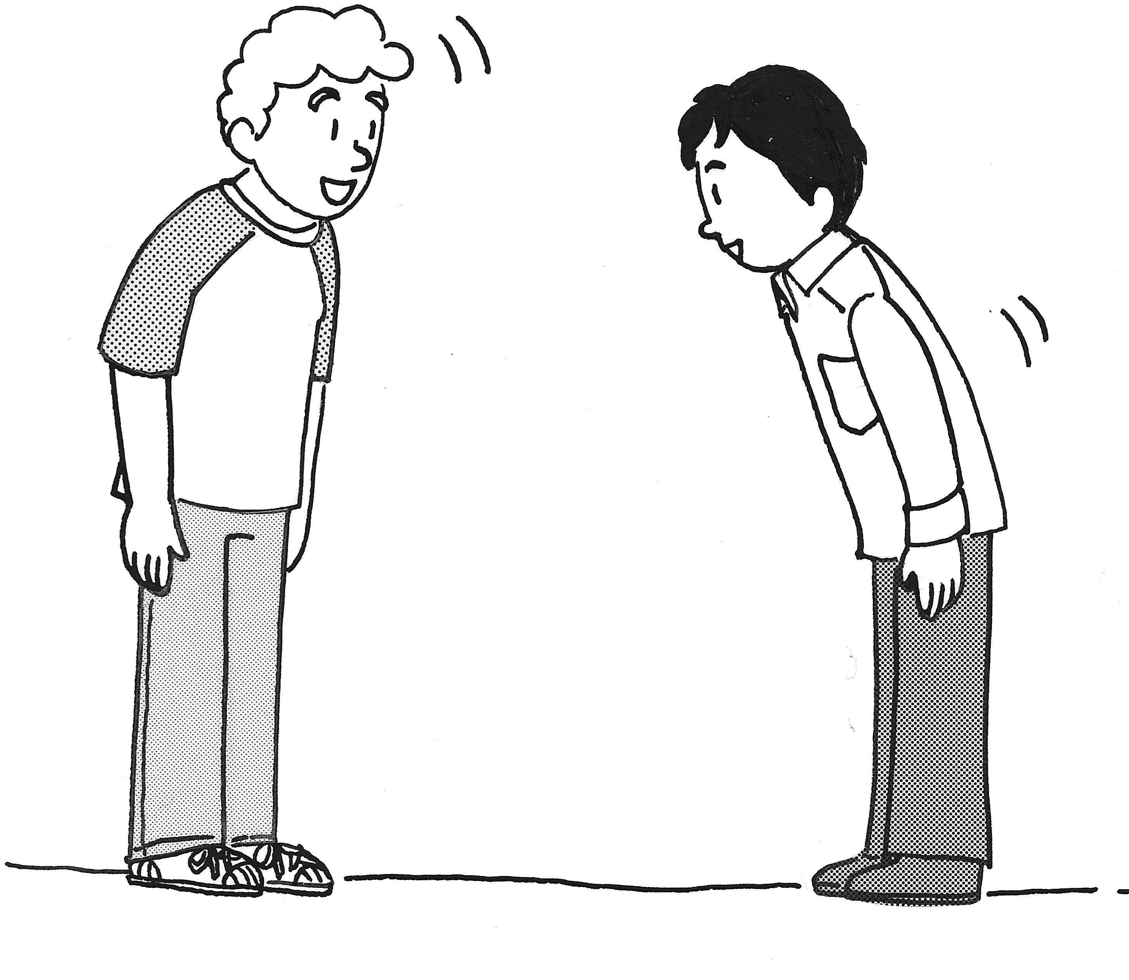
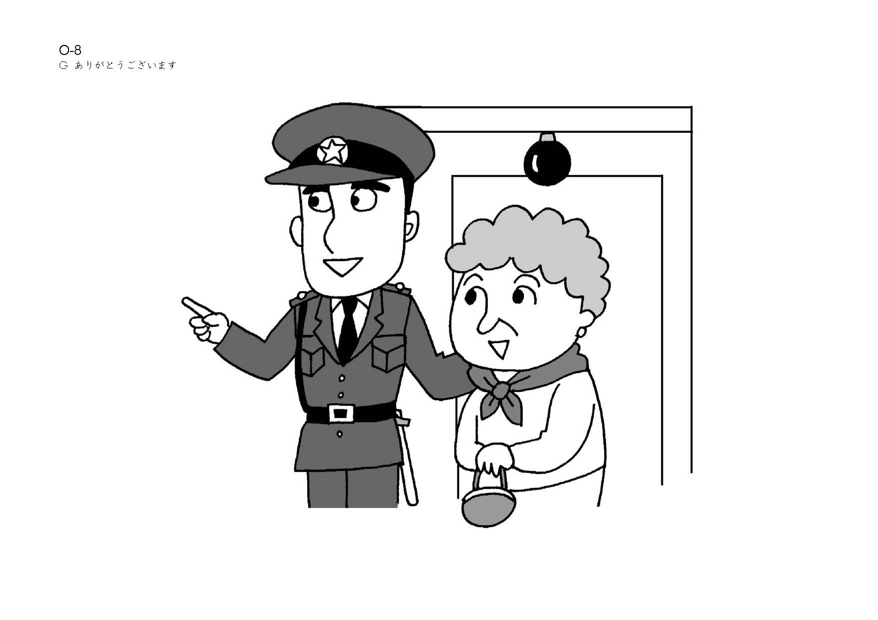
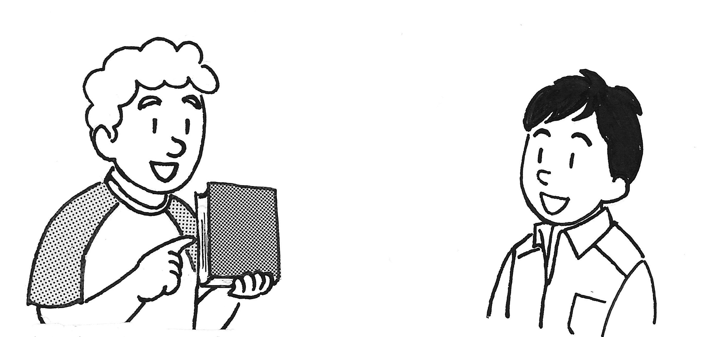
Role Play

Slide 33
ビンゴ (BINGO!)

Slide 34
Dict-A-Conversation
ほんだ：＿＿＿＿＿＿＿＿＿＿＿＿＿
すみす：＿＿＿＿＿＿＿＿＿＿＿＿＿
ほんだ：＿＿＿＿＿＿＿＿＿＿＿＿＿
すみす：＿＿＿＿＿＿＿＿＿＿＿＿＿
ほんだ：＿＿＿＿＿＿＿＿＿＿＿＿＿
すみす：＿＿＿＿＿＿＿＿＿＿＿＿＿
おはようございます。
おはようございます。
すみすさんは、いちねんせいですか。
「いちねんせい」はえいごでなんといいますか。
いちねんせいは、えいごでfreshmanです。
はい、いちねんせいです。

